Slide 1

¡Bienvenidxs!
Iniciaremos en breves minutos…

Slide 3







Q
Use la función de Preguntas y respuestas (Q&A) para dejar sus comentarios y preguntas a lo largo de la presentación.
Al finalizar la charla, use la función Levantar la mano para realizar sus preguntas al ponente.
Evite hacer sus preguntas en el canal del chat.
NETtiqueta
Notes:
A propósito de las buenas practicas, que no falten las de nuestra comunicación para un adecuado desarrollo del taller en este espacio.
Use la función de Preguntas y respuestas (Q&A) para dejar sus comentarios y preguntas a lo largo de la presentación.
Una vez finalizada la charla, use la función Levantar la mano para realizar sus preguntas al ponente, esta alternativa le ayudará a sacarle más provecho al taller.
Evite hacer sus preguntas en el canal del Chat, ahí podrían pasar desapercibidas.

Slide 4


Mantenga su micrófono en silencio.
Al usar el chat, sea cortés, amable e inclusivo; este canal estará habilitado para conversar con los demás asistentes.
El uso inapropiado del chat, Q&A, o micrófono, puede ser sancionado con la expulsión de la sala.
NETtiqueta
Notes:
Mantenga su micrófono en silencio. Nuestro equipo de apoyo lo habilitará y le indicará cuándo activarlo para que intervenga.
Al usar el chat, sea cortés, amable e inclusivo; este canal estará habilitado para conversar con los demás asistentes.
El uso inapropiado de los canales de interacción: chat, Q&A, o micrófono, se sancionará con la expulsión de la sala virtual.
Finalmente asegúrense que su nombre de usuario en la plataforma aparezca adecuadamente.

Slide 5

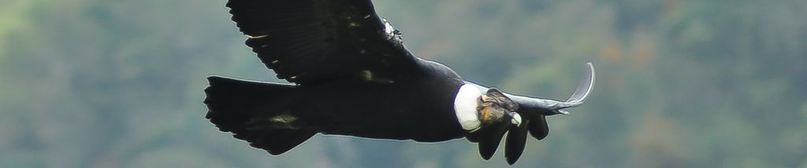


Mejorando la calidad de datos sobre biodiversidad en Latinoamérica: documentación de buenas prácticas para los flujos de trabajo y ciclos de vida de los datos
Cóndor Andino (Vultur gryphus), Quindío, Colombia. Foto 2019 Ma Alejandra Bedoya-Cañón via iNaturalist Research-grade Observations, licenciada bajo CC BY-NC 4.0.
30 de noviembre de 2020 - 30 de abril de 2022 €14,735 + € 37.500
Programa: Capacity Enhancement Support Programme
Financiado por: GBIF
Socios: GBIF Argentina, GBIF Chile, GBIF México, VertNet
Líder de proyecto: GBIF Colombia
CESP2020-018
Notes:
Empecemos…
Este es el proyecto que nos permite estar hoy ofreciendo este taller y nos motivan muchas cosas:
Por un lado, casi todos los registros biológicos compartidos a través de GBIF pueden ser refinados o mejorados. Por el otro, en Latinoamérica, los especialistas en datos y los tomadores de decisiones, señalan constantemente la calidad de los datos como una prioridad para garantizar su inclusión en las estrategias y políticas nacionales de conservación.
Este proyecto, busca abordar esta necesidad mediante la documentación de buenas prácticas para mejorar su calidad en las etapas típicas de un flujo de trabajo con datos sobre biodiversidad.
Si bien el proyecto se centra en ofrecer un conjunto de buenas prácticas adaptadas a las necesidades de Latinoamérica, reuniremos materiales existentes de toda la comunidad global.
https://www.gbif.org/es/project/5JJH6ZKCjztKrqT50OAadQ/mejorando-la-calidad-de-datos-sobre-biodiversidad-en-latinoamerica-documentacion-de-buenas-practicas-para-los-flujos-de-trabajo-y-ciclos-de-vida-de-los-datos

Slide 6

Serie de capítulos en línea tipo seminario (e-learning).
Max. 75 min.
Enfoque en buenas prácticas para mejorar la calidad de datos.
Espacios para responder inquietudes en cada seminario.
Min 15 min.
Consultorio de calidad de datos.
Max. 180 min.
Metodología
de trabajo
Notes:
Este taller contiene una serie de capítulos en línea que contempla seminarios enfocados en las buenas prácticas para mejorar la calidad de datos, y espacios para responder las inquietudes para su aplicación en casos reales en un espacio que hemos denominado el Consultorio de Calidad de Datos.
El desarrollo de los contenidos se realizará 100% en la modalidad e-learning

Slide 7
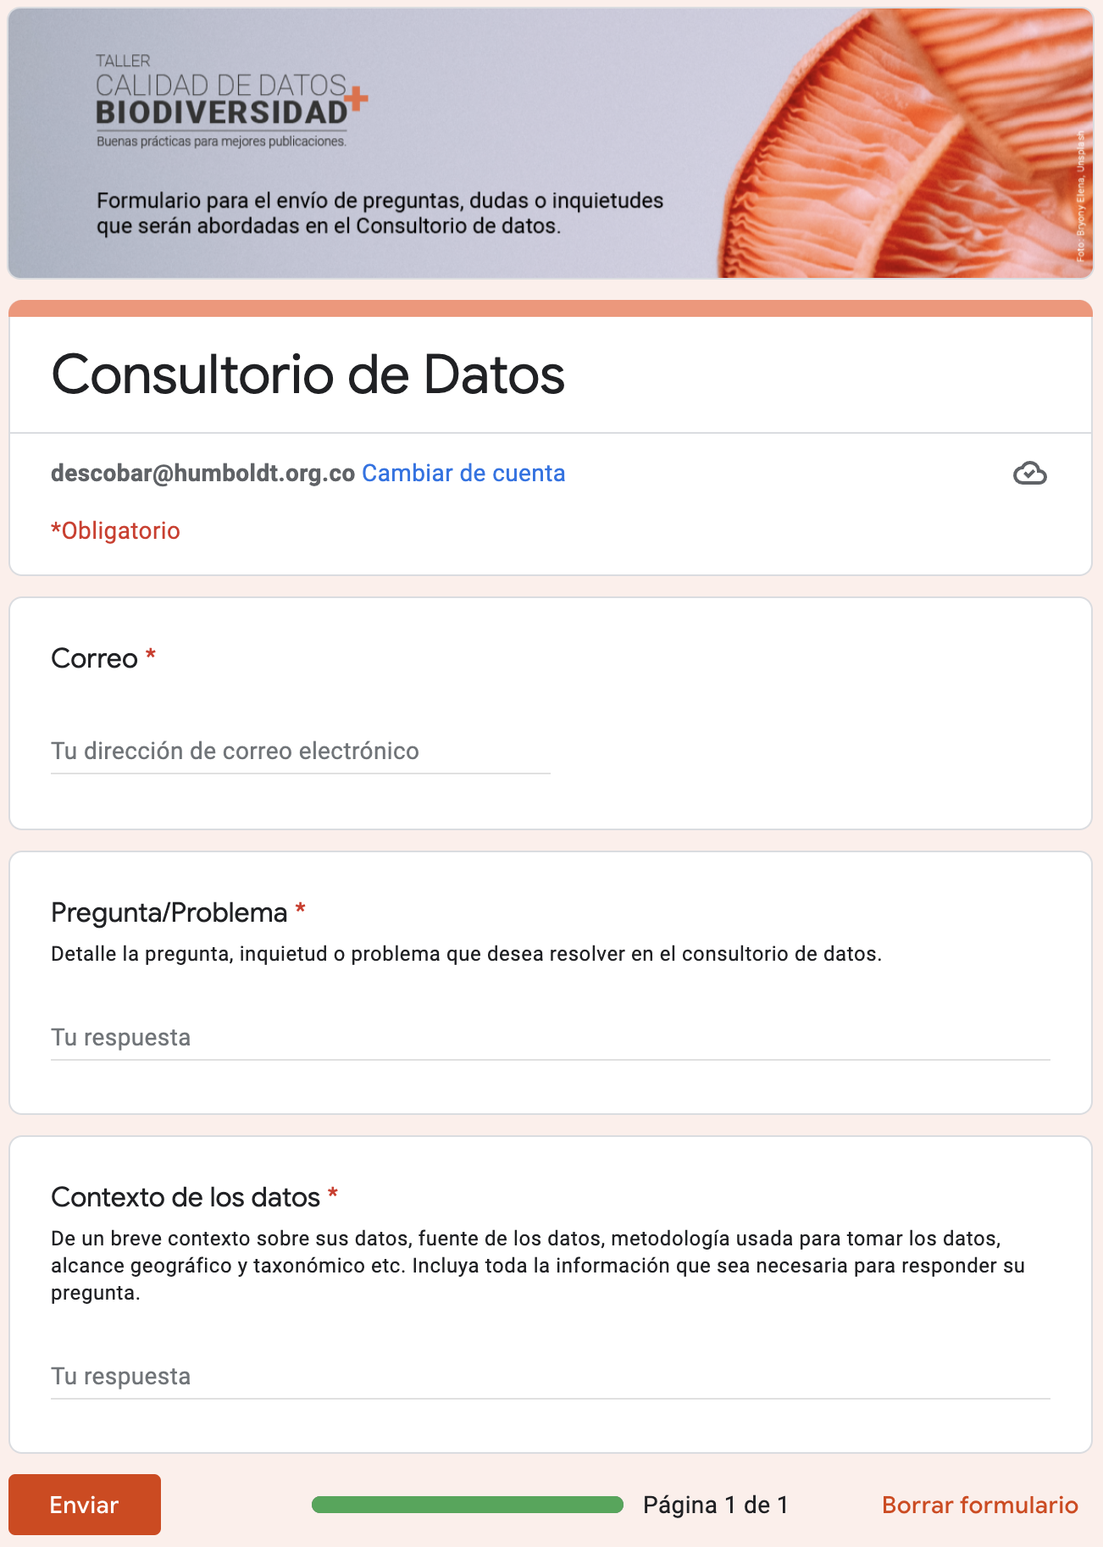

Consultorio
de datos
Notes:
En el Consultorio de Calidad de Datos ustedes tendrán una oportunidad única de compartir sus inquietudes adicionales sobre la implementación de estas buenas prácticas en su trabajo y exponer sus casos reales para recibir orientación y recomendaciones de los facilitadores.
Así que los invito a que durante esta semana, nos dejen sus preguntas a través de este formulario para esa sección que desarrollaremos el martes de la próxima semana.
Pueden hacer múltiples envíos si así lo desean.

Slide 8

Participación en el 100% de los seminario + consultorio de datos.
No se proporcionan certificados para una participación parcial o que no se realice bajo la metodología establecida para cada sesión.
Certificado
participación
Notes:
Respecto al certificado de participación, los asistentes han participado del 100% de los seminarios y consultorio de calidad de datos.
Tengan en cuenta que no se proporcionan certificados para una participación parcial o que no se realice bajo la metodología establecida para cada sesión.

Slide 9

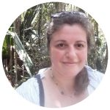
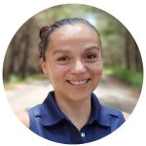
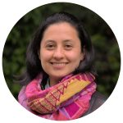



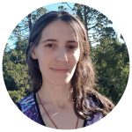
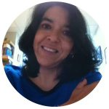
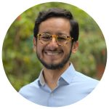
Anabela Plos
Diana Hernández
Camila Plata
Grupo
facilitadores
Paula Zermoglio
Liliana Lara
Dairo Escobar
Notes:
Estos son nuestros facilitadores que vienen desarrollando esta temática en cada uno de sus nodos y que de manera frecuente están compartiendo su conocimiento y experiencias en diferentes espacio de formación e la red.

Slide 10
Notes:
Ahora los dejo con Anabela Plos del Nodo GBIF Argentina…

Slide 11
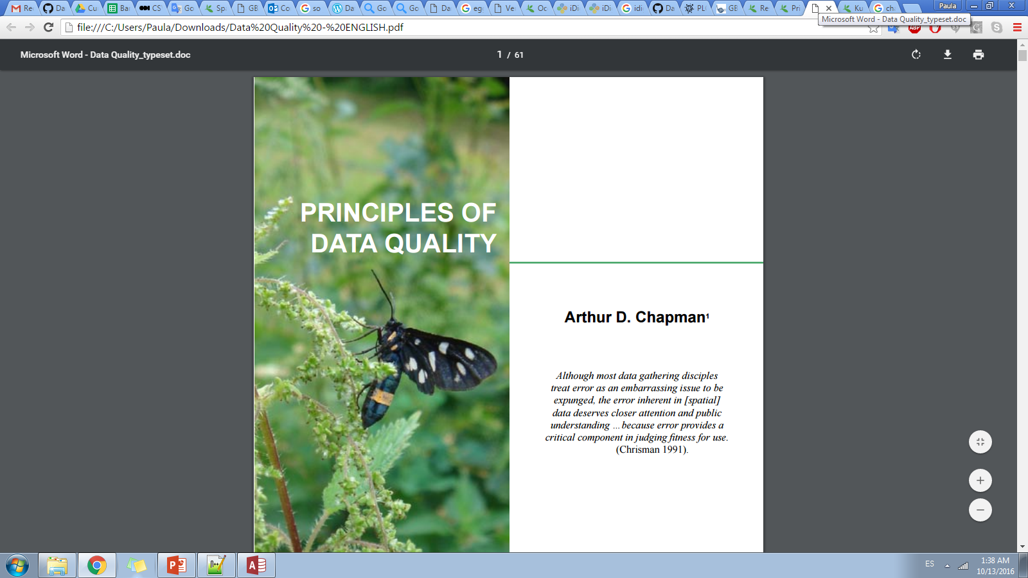
?
Documentación
Consulta…

Slide 12


BUENAS PRÁCTICAS PARA LA TOMA DE DATOS
PLANIFICACIÓN
Anabela Plos
0000-0003-3877-7408
Adaptada de: Zermoglio, 2018. Workshop Calidad de Datos. MACN

Slide 13






Cadena de la información
1.
Planificación
2.
Recolección
3.
Documentación
4.
Digitalización
5.
Control de calidad
6.
Publicación en línea

Slide 14
Flujo de Datos
1.
Planificación
2.
Recolección
3.
Documentación
4.
Digitalización
5.
Control de calidad
6.
Publicación en línea
Colecta

Slide 15
Flujo de Datos
1.
Planificación
2.
Recolección
3.
Documentación
4.
Digitalización
5.
Control de calidad
6.
Publicación en línea
Colecta
Manejo

Slide 16
Flujo de Datos
1.
Planificación
2.
Recolección
3.
Documentación
4.
Digitalización
5.
Control de calidad
6.
Publicación en línea
Colecta
Manejo
Publicación

Slide 17
Flujo de Datos
1.
Planificación
2.
Recolección
3.
Documentación
4.
Digitalización
5.
Control de calidad
6.
Publicación en línea
Colecta*
Manejo*
Publicación*
*Estándares y limpieza
Notes:
El flujo es un TODO, no son pasos aislados. Planeamiento de cada paso debe ser acorde al flujo general

Slide 18
Flujo de Datos
1.
Planificación
2.
Recolección
3.
Documentación
4.
Digitalización
5.
Control de calidad
6.
Publicación en línea
Colecta*
Manejo*
Publicación*
*Estándares y limpieza
Notes:
El flujo es un TODO, no son pasos aislados. Planeamiento de cada paso debe ser acorde al flujo general

Slide 19
Flujo de Datos
1.
Planificación
2.
Recolección
3.
Documentación
4.
Digitalización
5.
Control de calidad
6.
Publicación en línea
Colecta*
Manejo*
Publicación*
Planeamiento
*Estándares y limpieza
Notes:
El flujo es un TODO, no son pasos aislados. Planeamiento de cada paso debe ser acorde al flujo general

Slide 20

Flujo de Datos
1.
Planificación
2.
Recolección
3.
Documentación
4.
Digitalización
5.
Control de calidad
6.
Publicación en línea
Colecta
Manejo
Publicación
Notes:
El flujo tiene RETROALIMENTACIÓN. Incrementa el valor y el impacto

Slide 21
Flujo de Datos
1.
Planificación
2.
Recolección
3.
Documentación
4.
Digitalización
5.
Control de calidad
6.
Publicación en línea
Colecta
Manejo
Publicación
Retroalimentación
Notes:
El flujo tiene RETROALIMENTACIÓN. Incrementa el valor y el impacto

Slide 22
Flujo de Datos
1.
Planificación
2.
Recolección
3.
Documentación
4.
Digitalización
5.
Control de calidad
6.
Publicación en línea
Colecta

Slide 23

Identificar áreas para la colecta
Identificar fechas de colecta
Identificar taxones a colectar
Colecta
Ingreso a la colección
Montaje / almacenamiento
Planificación

Slide 24
Identificar áreas para la colecta
Permisos de colecta 🡪 ingreso a colección
Permisos de tránsito
Movilidad
Planificación

Slide 25
Identificar fechas para la colecta
Taxón 🡪 fenología
Terreno
Permisos
Planificación

Slide 26
Identificar taxones a colectar
Cuáles
Cuántos
Posibilidad de colectas “extras” (insumos, traslado)
Planificación

Slide 27
Colecta
Libretas de campo / labelos / etiquetas
Lápices / marcadores
Cámara de fotos / Grabador de sonidos
GPS
Insumos (trampas, prensas, etc.)
Planificación

Slide 28
Ingreso a la Colección
Desinfección / estabilización
Copia de libreta de campo
Tracks del GPS
Copia de los permisos
Planificación

Slide 29
Montaje / Almacenamiento
Generar etiquetas
Insumos para montaje
Espacio en la colección
Duplicados (herbarios) 🡪 canje
Planificación

Slide 30

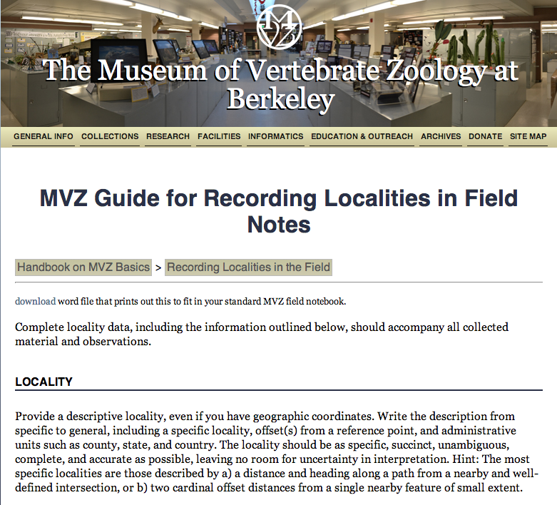
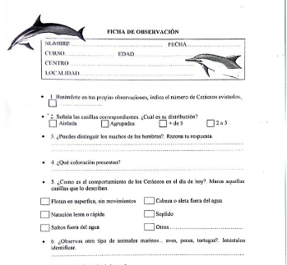

Planificación

Slide 31
Registrar TODO lo posible a campo
(y en el momento)
Ambiente
Entorno de colecta
Aromas, colores
Hay que procurar “reconstruir” el campo en el ejemplar
Planificación

Slide 32
Aptitud para el uso (Fitness for use)
Cuanto más completos sean los datos, mayores serán los usos potenciales de los mismos.
Planificación

Slide 33
Recuerden que la diversidad de usos potenciales de los datos está dada por los usuarios
Planificación

Slide 34

?
Protocolo de colecta
-
Ingreso a la colección
Consulta…

Slide 35
Flujo de Datos
1.
Planificación
2.
Recolección
3.
Documentación
4.
Digitalización
5.
Control de calidad
6.
Publicación en línea
Colecta

Slide 36
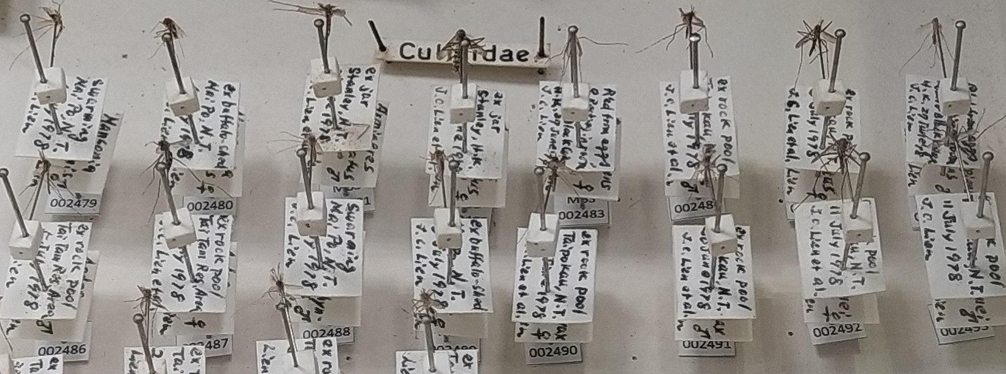

Colecta 🡪 Ejemplares de colecciones
Notas de campo
Observaciones
Mapas
Fotografías
Registros sin material 🡪 Ciencia Ciudadana
Colecta destructiva 🡪 Metagenómica
Colecta de
Datos
Hong Kong Biodiversity Museum mosquito collection

Slide 37
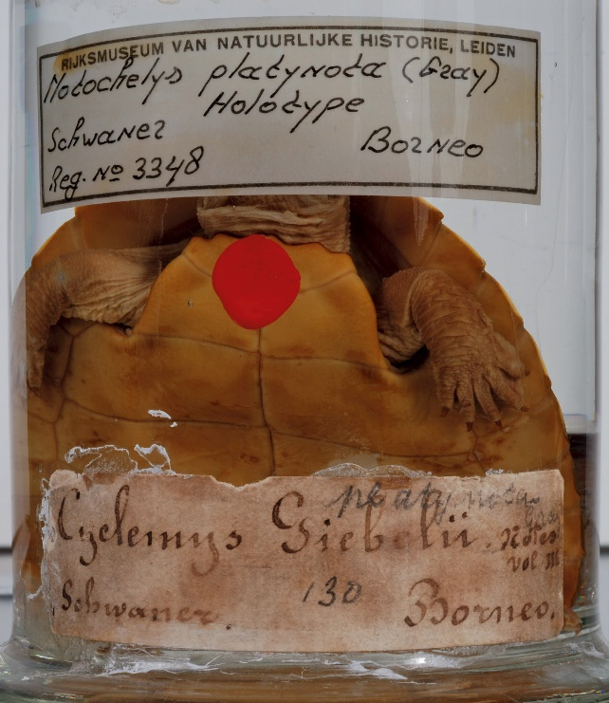
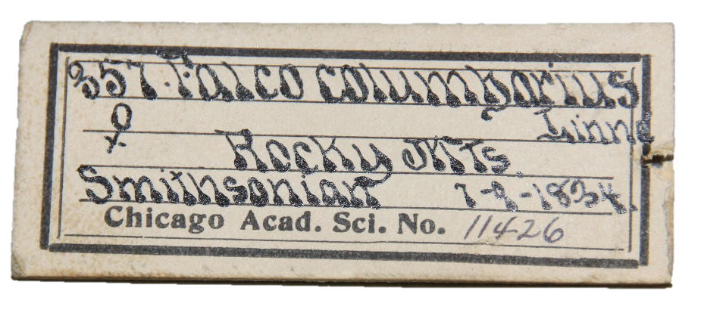
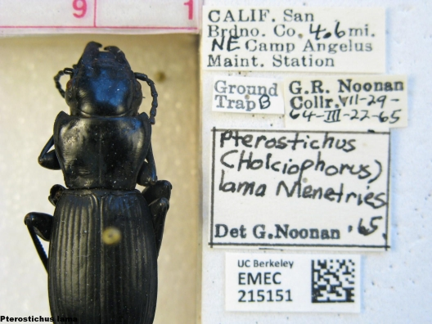
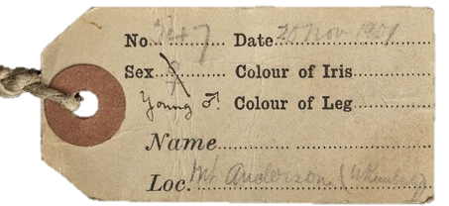
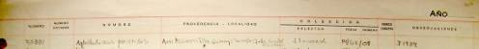
Colecta 🡪 Ejemplares de colecciones
Notas de campo
Observaciones
Mapas
Fotografías
Registros sin material 🡪 Ciencia Ciudadana
Colecta destructiva 🡪 Metagenómica
Colecta de
Datos

Slide 38
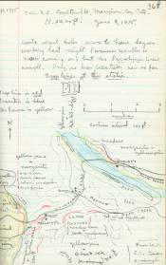
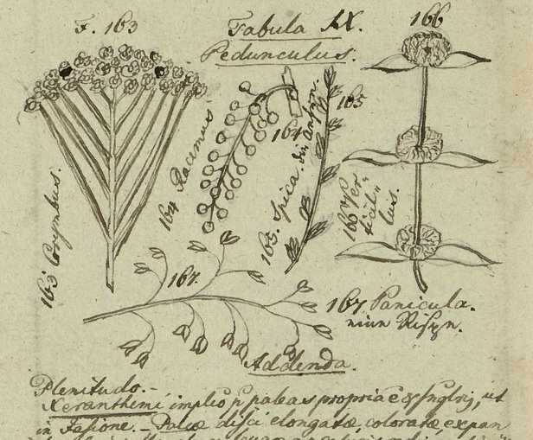
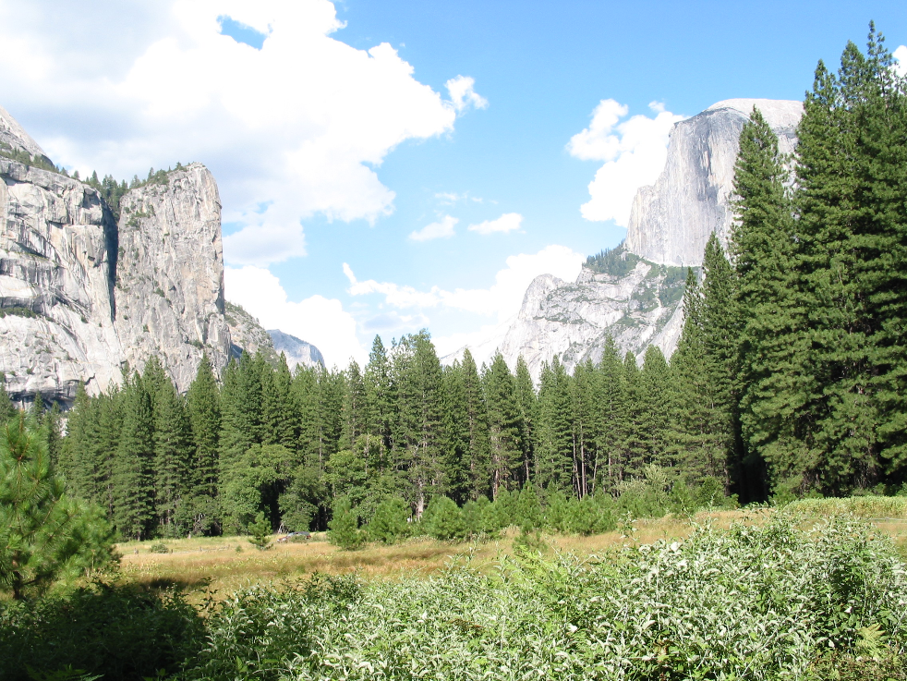
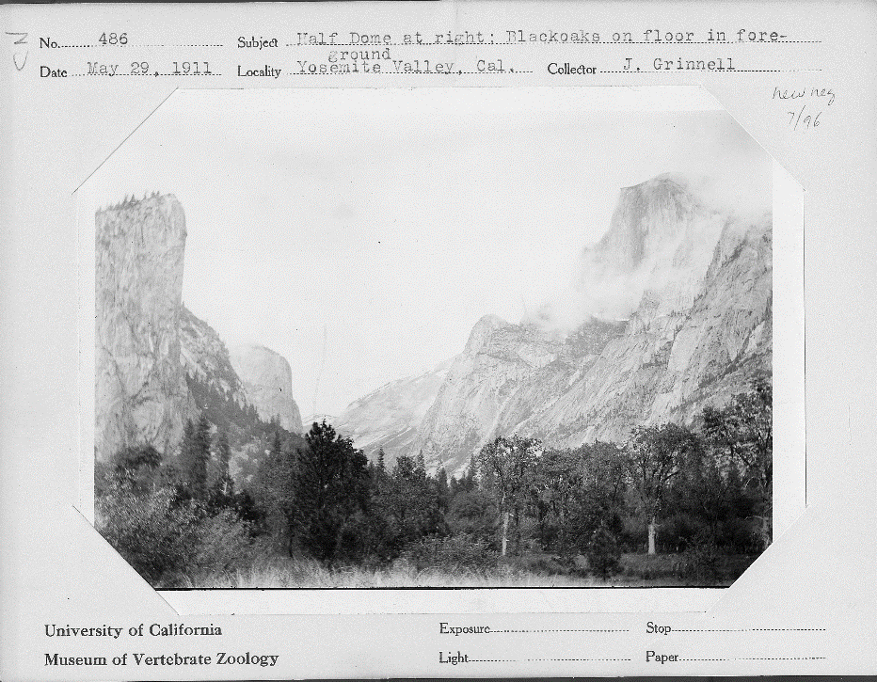
Colecta 🡪 Ejemplares de colecciones
Notas de campo
Observaciones
Mapas
Fotografías
Registros sin material 🡪 Ciencia Ciudadana
Colecta destructiva 🡪 Metagenómica
2003
1911
Colecta de
Datos
observaciones
mapas
fotografías

Slide 39
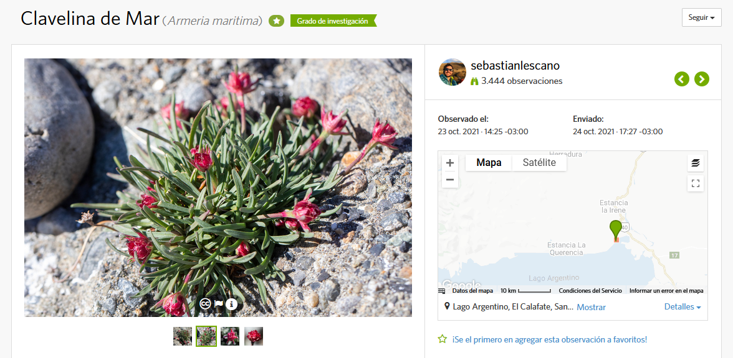


Colecta 🡪 Ejemplares de colecciones
Notas de campo
Observaciones
Mapas
Fotografías
Registros sin material 🡪 Ciencia Ciudadana
Colecta destructiva 🡪 Metagenómica
Colecta de
Datos

Slide 40
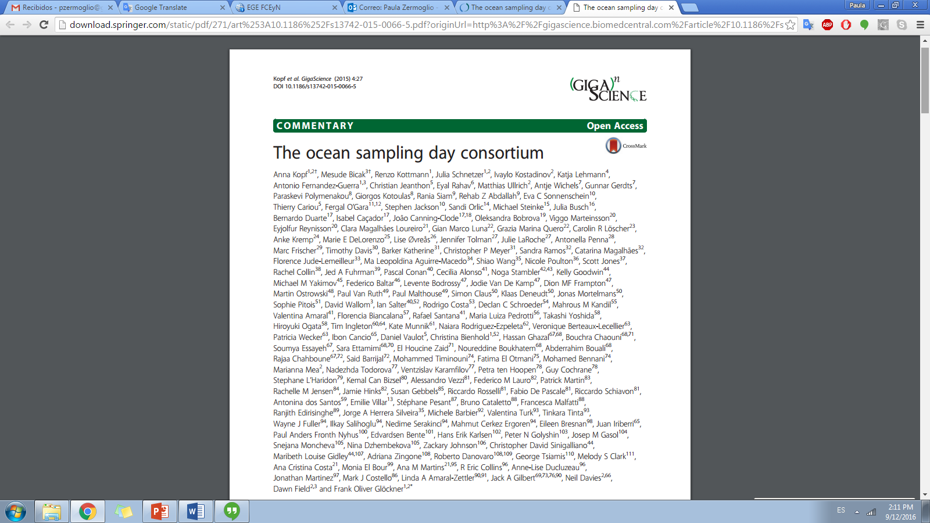

Colecta 🡪 Ejemplares de colecciones
Notas de campo
Observaciones
Mapas
Fotografías
Registros sin material 🡪 Ciencia Ciudadana
Colecta destructiva 🡪 Metagenómica
Colecta de
Datos

Slide 41
Estándares y limpieza de datos
Prácticas particulares de cada institución
Grupo taxonómico involucrado
Intereses particulares del colector
Objetivos generales de la institución
Colecta de
Datos
Actualización a estándares vigentes

Slide 42
Flujo de Datos
1.
Planificación
2.
Recolección
3.
Documentación
4.
Digitalización
5.
Control de calidad
6.
Publicación en línea
Colecta
Manejo

Slide 43

Ingreso a la colección
Información de colecta
Copia de libreta de campo
TODO numerado (ejemplares / lotes)
Copia de permisos de colecta
Copia de proyecto (si existe)
Copia de la tarjeta de memoria de la cámara de fotos / grabadora de sonido
Copia de los tracks del GPS
Detalles del equipo utilizado
Entrada 🡪 libro de entrada
Documentación

Slide 44

Priorización y planeamiento
¿Qué?
¿Con cuánto detalle?
¿Cómo?
¿Con qué recursos?
Manejo de
Datos

Slide 45
Priorización y planeamiento
Depende de los objetivos particulares
Es necesario:
Conocer la situación de los datos
Evaluar costo-beneficio de los procesos necesarios
Manejo de
Datos

Slide 46
Priorización y planeamiento
Ser REALISTA en los objetivos
Planear e integrar cada paso en función del objetivo general
Tener planes de contingencia
Utilizar herramientas conocidas
No reinventar procesos (utilizar lo que ya existe y que han probado ser útiles)
Manejo de
Datos
Explorar a priori estrategias “no convencionales”

Slide 47
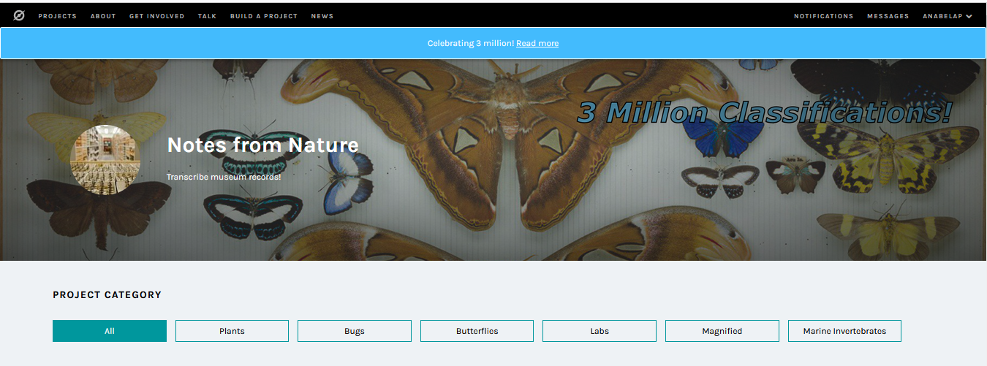
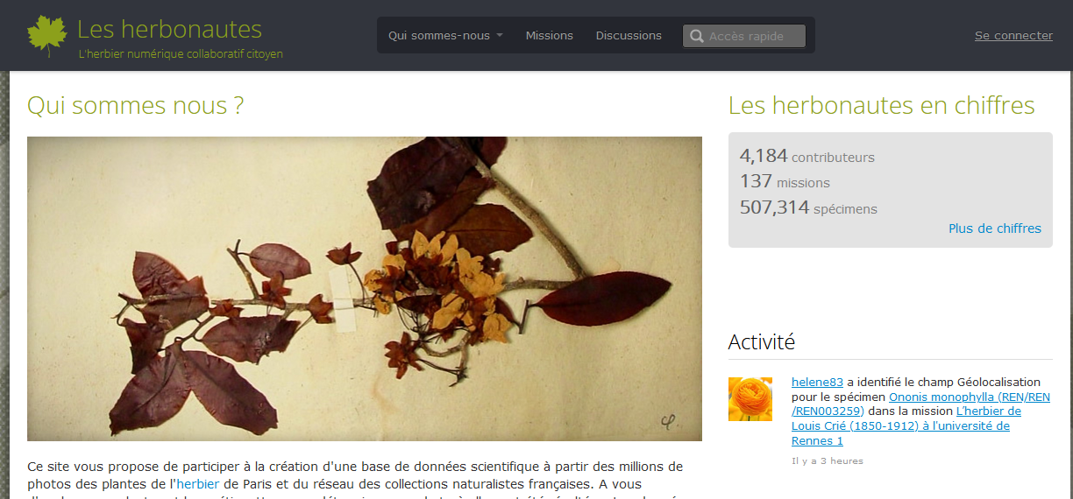
Priorización y planeamiento
Explorar a priori estrategias “no convencionales”
Manejo de
Datos
Notes:
https://www.notesfromnature.org/
http://lesherbonautes.mnhn.fr/

Slide 48
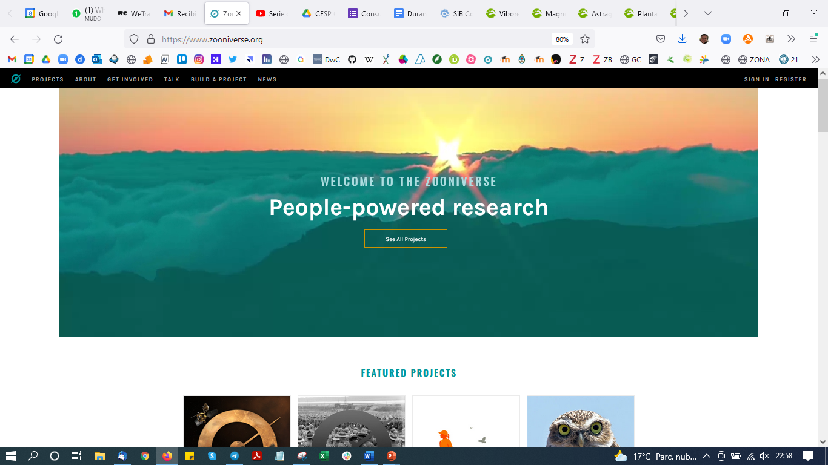

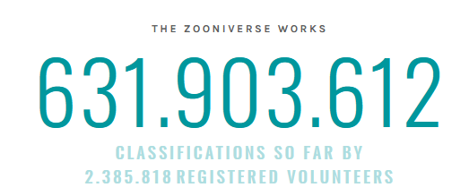
Priorización y planeamiento
Explorar a priori estrategias “no convencionales”
Manejo de
Datos
Notes:
https://www.zooniverse.org/

Slide 49


Priorización y planeamiento
Explorar a priori estrategias “no convencionales”
Manejo de
Datos

Slide 50
Sistemas de base de datos
Digitalización
Manejo de
Datos

Slide 51
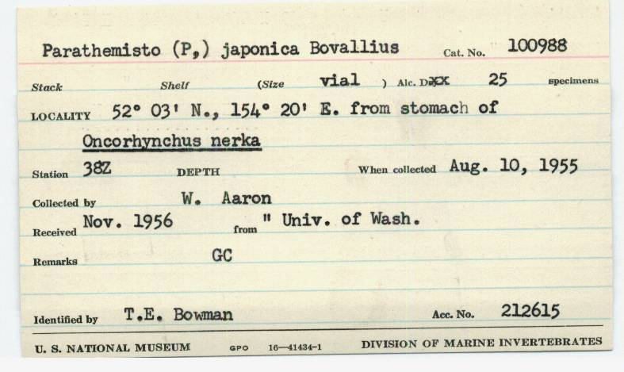
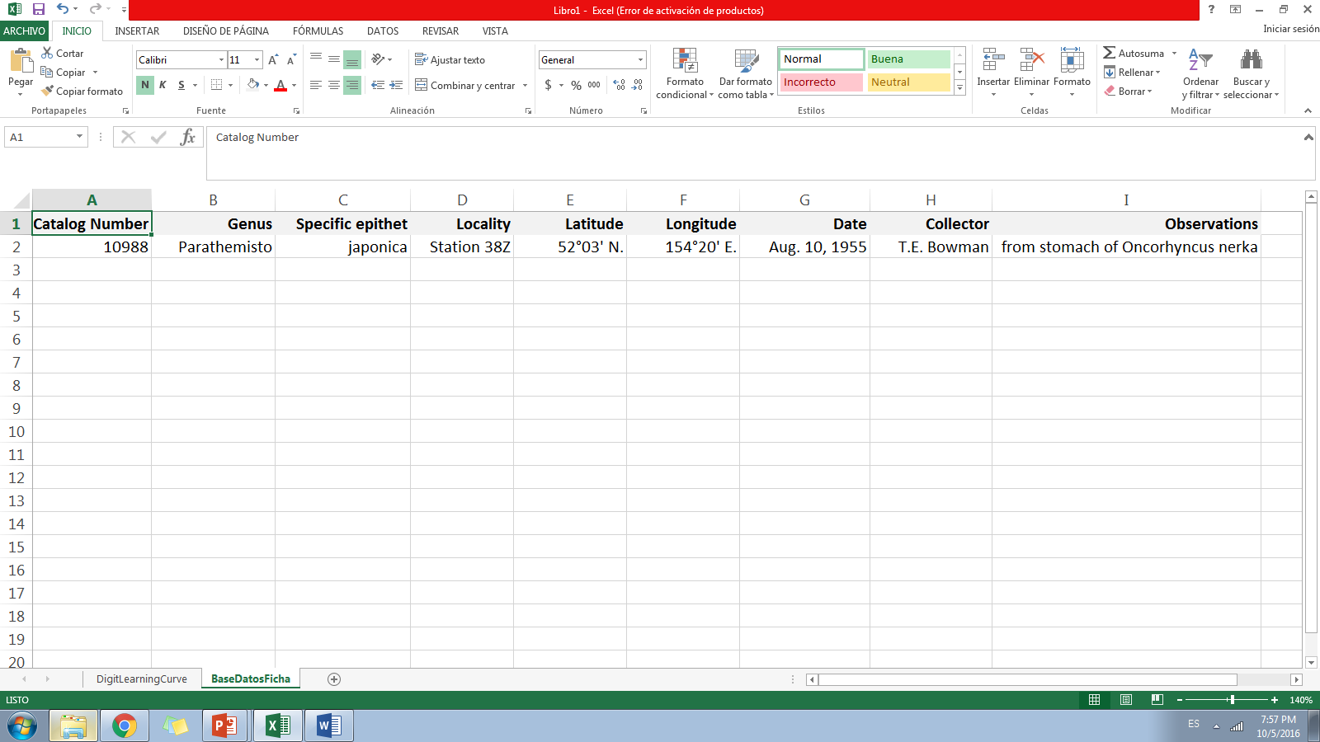
Sistemas de base de datos
Ser útil al uso interno
Ser útil al compartir datos
Manejo de
Datos

Slide 52
Sistemas de base de datos
Una vez que se escogió un Sistema…
Procurar incorporar estándares en las bases (!)
Vocabularios
Identificadores
Y a partir de acá, podemos comenzar a generar y perfeccionar nuestro protocolo de digitalización
Manejo de
Datos

